Slide 1

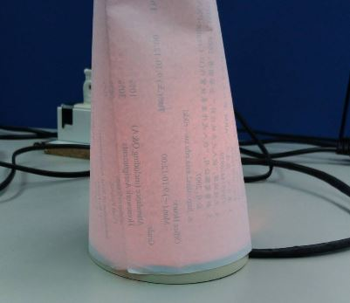
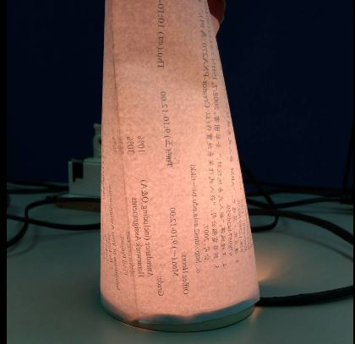
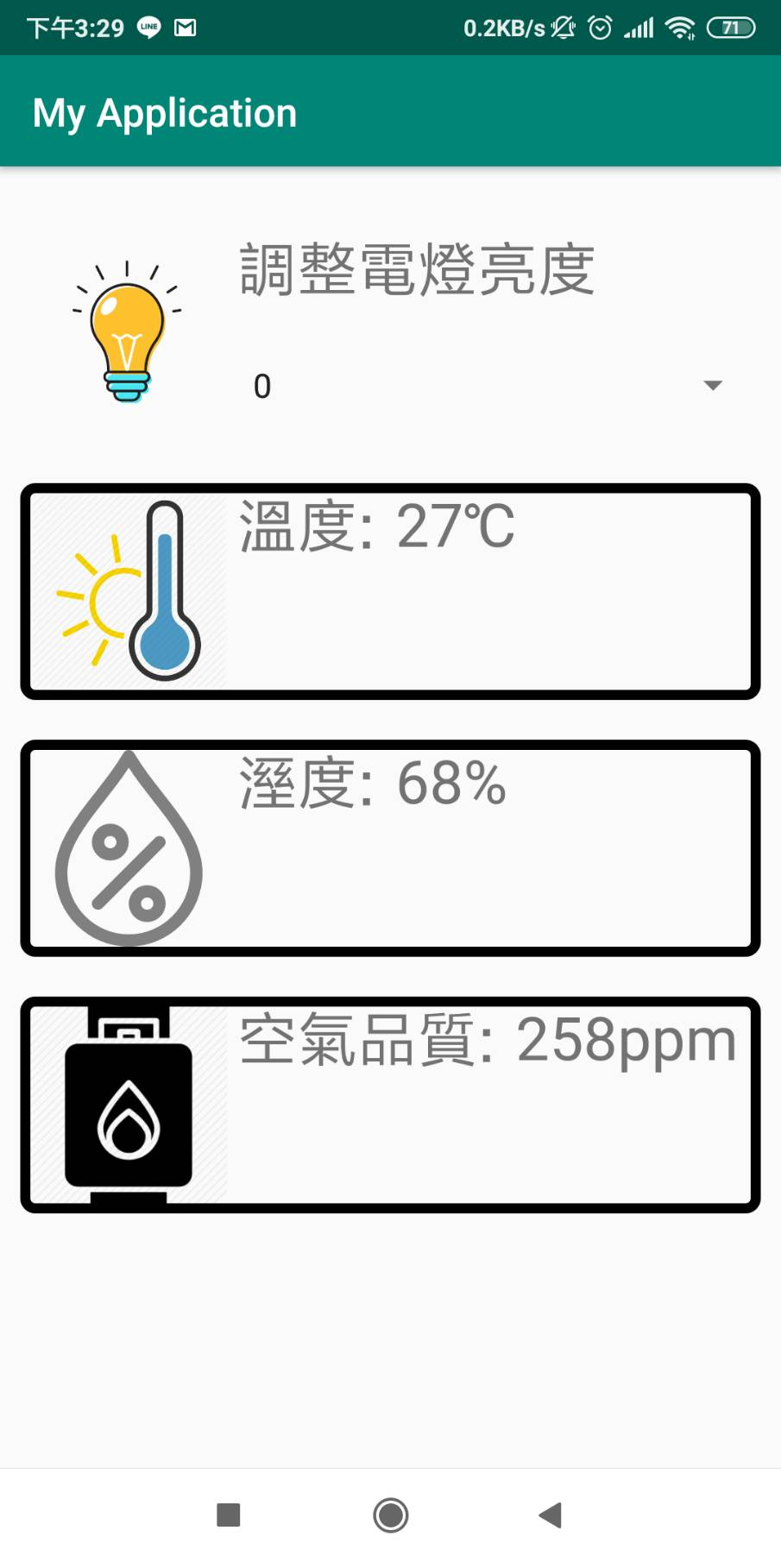
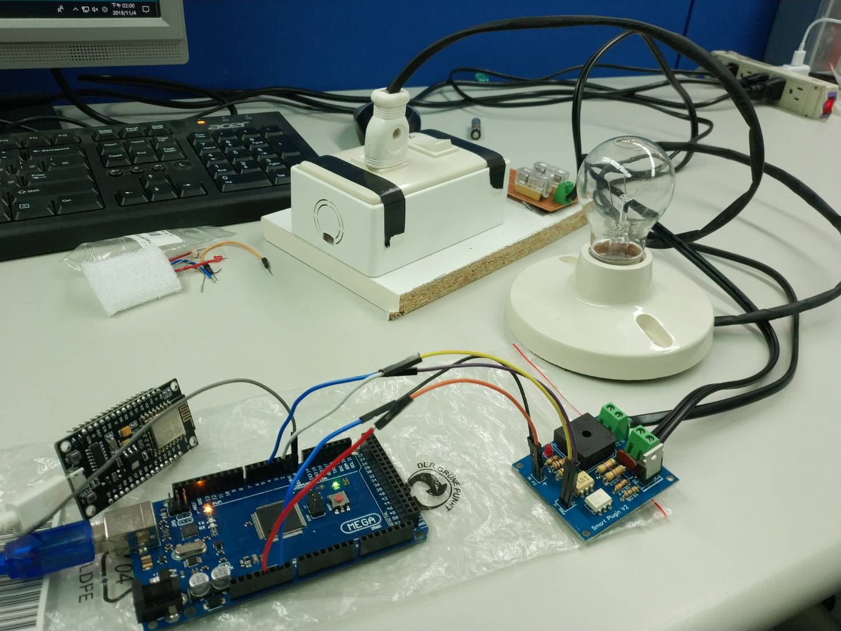
溫室監控系統
亞洲大學 資訊工程學系 學生：張惟舜、廖旋宏、楊惟竣、林承鴻
指導教授：陳永欽教授
摘要
由於網路發達及物聯網時代的到來讓我們在科技與農業的結合上更為簡單，簡易溫室系統就是我們利用有限的資源及技術下所想到能監控農業用種植溫室的方式，在遠端就可以透過APP掌握溫室的大概狀況，並應用燈光自動感應調控以解決日照不足的問題，本專題所應用到皆是市面上隨手可得之軟硬體，本套系統監控溫室條件設想下的大概數種感測數值及做出的反應應用如下:
1.氣體與溫度監測 :
主要是以Arduino為整個系統的主要核心，先透過溫溼度感測器和氣體感測器還獲取溫室內的溫溼度和氣體濃度之後，再透過ESP8266 WiFi模組連上網路後進行資料傳輸，上傳到Raspberry Pi 的 MySQL資料庫，並且再將感測到的數值傳到使用者的手機APP上，如果偵測到的溫度過高或是氣體濃度數值異常的話，對使用者的手機等行動裝置發出警示。(右下圖)
2.功率控制：使用者可根據環境及情況的不同來使用不同的模式，可選擇直接操控電器的啟動與關閉，或是可透過調變脈衝寬度調變 (PWM)之功率來調整電器輸出電量，讓使用者可以自行控制電器輸出電量，也可以啟用自動感應調光模式。此功能可以調整植物的成長周期與品質，亦可達到節電之效果。(見左下圖)

